Slide 1

Previdência Complementar e a sua obrigatoriedade e alternativas de adesão a entidades fechadas
Secretaria de Previdência
Subsecretaria de Previdência Complementar
14 de outubro de 2020

Slide 2

Conversa de Hoje
1
Previdência Complementar nos Municípios:
Obrigatoriedade Constitucional
Opções e Orientações aos
Entes Federativos para instituição do RPC
2

Slide 3

O Regime de Previdência Complementar passa a ser obrigatório
O desenvolvimento da previdência complementar do servidor público no Brasil pode ser dividido em três etapas:
Fase 1
Fase 2
Fase 3
1998 – 2003
2007 -2019
2019...
Estabelecimento dos marcos legais do Regime de Previdência Complementar e do Regime Próprio de Previdência Social.
Emenda 20/1998
Emenda 41/2003
Implantação de fato do RPC na União e em alguns poucos Estados e Municípios
Entidades Fechadas de Natureza Pública
Facultativo
Torna obrigatória a implementação do RPC em todos os Entes da Federação e
Autoriza as EFPC e as EAPC a gerirem planos de servidores públicos.
Emenda 103/2019

Slide 4
O Regime de Previdência Complementar passa a ser obrigatório
Emenda 103/19 – Alterações no art. 40 da CF
Torna obrigatória a implantação da Previdência Complementar
§ 14. A União, os Estados, o Distrito Federal e os Municípios, desde que instituam regime de previdência complementar para os seus respectivos servidores titulares de cargo efetivo, poderão fixar, para o valor das aposentadorias e pensões a serem concedidas pelo regime de que trata este artigo, o limite máximo estabelecido para os benefícios do regime geral de previdência social de que trata o art. 201.
§ 14. A União, os Estados, o Distrito Federal e os Municípios instituirão, por lei de iniciativa do respectivo Poder Executivo, regime de previdência complementar para servidores públicos ocupantes de cargo efetivo, observado o limite máximo dos benefícios do Regime Geral de Previdência Social para o valor das aposentadorias e das pensões em regime próprio de previdência social, ressalvado o disposto no § 16.
Art. 40.
Antes da Emenda 103/2019
Art. 40.
Redação EC 103/2019

Slide 5
O Regime de Previdência Complementar passa a ser obrigatório
Emenda 103/19 – Alterações no Art. 40 da CF
Implantação por intermédio de entidades fechadas e abertas de previdência complementar
§ 15. O regime de previdência complementar de que trata o § 14 será instituído por lei de iniciativa do respectivo Poder Executivo, observado o disposto no art. 202 e seus parágrafos, no que couber, por intermédio de entidades fechadas de previdência complementar, de natureza pública, que oferecerão aos respectivos participantes planos de benefícios somente na modalidade de contribuição definida.
§ 15. O regime de previdência complementar de que trata o § 14 oferecerá plano de benefícios somente na modalidade contribuição definida, observará o disposto no art. 202 e será efetivado por intermédio de entidade fechada de previdência complementar ou de entidade aberta de previdência complementar.
Art. 40.
Antes da Emenda 103/2019
Art. 40.
Redação EC 103/2019

Slide 6
O Regime de Previdência Complementar passa a ser obrigatório
  EM RESUMO:
Propostas | Antes da EC 103/19 | Texto Aprovado – EC 103/19
RPC para RPPS | Facultativo | Obrigatório para todos os Entes com RPPS
Prazo para criação | - | Máximo de 2 anos – 13.11.2021
Quem pode administrar | Entidade Fechada de Natureza Pública | Entidade Fechada e Entidade Aberta
* Necessidade de Lei Complementar para EAPC administrar plano de benefício.
FIQUE ATENTO: O Regime de Previdência Complementar somente se aplicará aos servidores que ingressarem a partir da sua vigência.

Slide 7

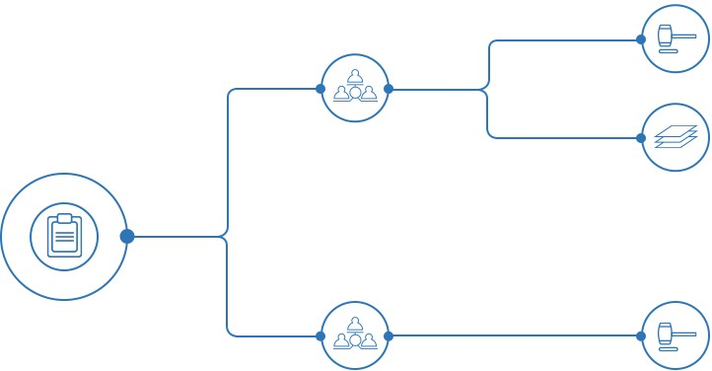

São todos os Entes que têm que implementar o RPC até 13.11.2021?
Esse prazo se aplica a TODOS os Estados e Municípios que possuem o RPPS.
Servidores acima do teto
Lei de Instituição do RPC
Convênio de adesão
RPPS
Lei de Instituição do RPC
Sem servidores acima do teto

Slide 8
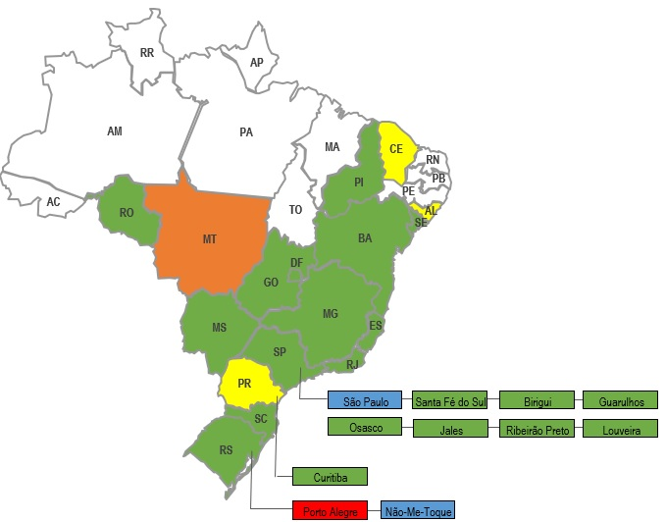
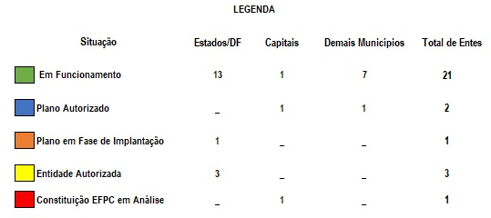
Evolução do RPC dos Entes Federativos
Números do Segmento de Entes Federativos
Dos 5.595 Entes Federativos, 2.151 possuem RPPS e devem implantar o RPC.
Até o momento, 21 Entes tem RPC em funcionamento.
Em uma projeção simplificada, há um potencial de longo prazo de cerca de 621 mil servidores para o RPC (ganhos salariais acima do teto do RGPS), com um fluxo contributivo de R$ 6,8 bilhões por ano.
Fonte: Sítio eletrônico dos Governos Estaduais e Previc.
Elaboração: CGEAC/SURPC.
Atualizado em 02.10.2020

Slide 9

Grandes Números da Previdência Complementar
Privada, facultativa e não integra o contrato de trabalho e a remuneração
Percentual do PIB
26%
Ativos Totais
R$ 1,92 trilhão
Planos
1095
Participantes
e assistidos
16,5 milhões
Patrocinadores/
instituidores
3.319
Fonte: SPREV / Abril 2020 Elaboração: SURPC

Slide 10

São Paulo e o potencial da Previdência Complementar
Quantidade de Municípios com RPPS: 219
Total de Entes: (219 + 1 Estado)
 | Nr de Entes | Quantidade de servidores
RPPS com nenhum servidor com salário superior ao teto | 51 | 1.070.426
RPPS com algum servidor com salário superior ao teto | 169 | 168.635
RPPS com no mínimo 1 e no máximo 10 servidores com salários superiores ao teto | 84 | 307
RPPS com no mínimo 11 e no máximo 100 servidores com salários superiores ao teto | 49 | 1.883
RPPS com no mínimo 101 e no máximo 1000 servidores com salários superiores ao teto | 28 | 7.948
RPPS com mais de 1000 servidores com salários superiores ao teto | 8 | 158.497
76% dos entes de SP deverão celebrar Convênio de Adesão com Entidade.
Fonte: RAIS 2017

Slide 11
Conversa de Hoje
1
Previdência Complementar nos Municípios:
Obrigatoriedade Constitucional
Opções e Orientações aos
Entes Federativos para instituição do RPC
2

Slide 12

Guia da Previdência Complementar
https://www.gov.br/previdencia/pt-br/assuntos/previdencia-complementar/mais-informacoes/publicaes

Slide 13
Destaques do Guia
Panorama Geral do Regime de Previdência Complementar - RPC;
Passo a passo dos procedimentos de implementação do RPC;
Apresentação de Modelo de Projeto de Lei; Recomendações ao PL por tema;
Parâmetros de escolha da Entidade;
Lista de entidades multipatrocinadas; Roteiro de Licenciamento com a Previc.

Slide 14
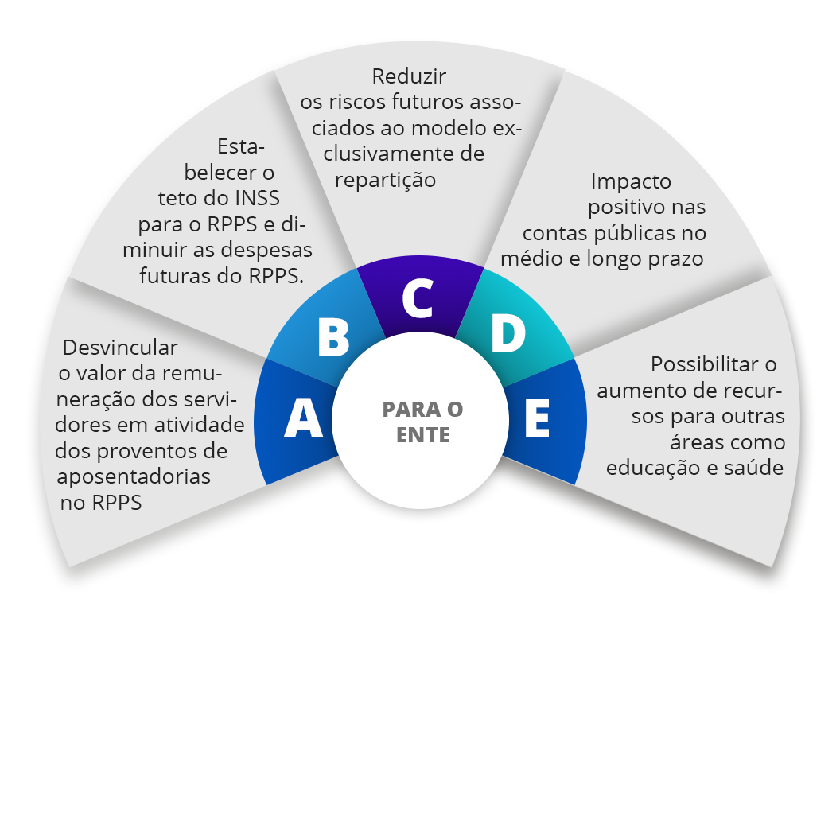
Vantagens da Previdência Complementar
Entenda algumas vantagens do Regime de Previdência Complementar

Slide 15
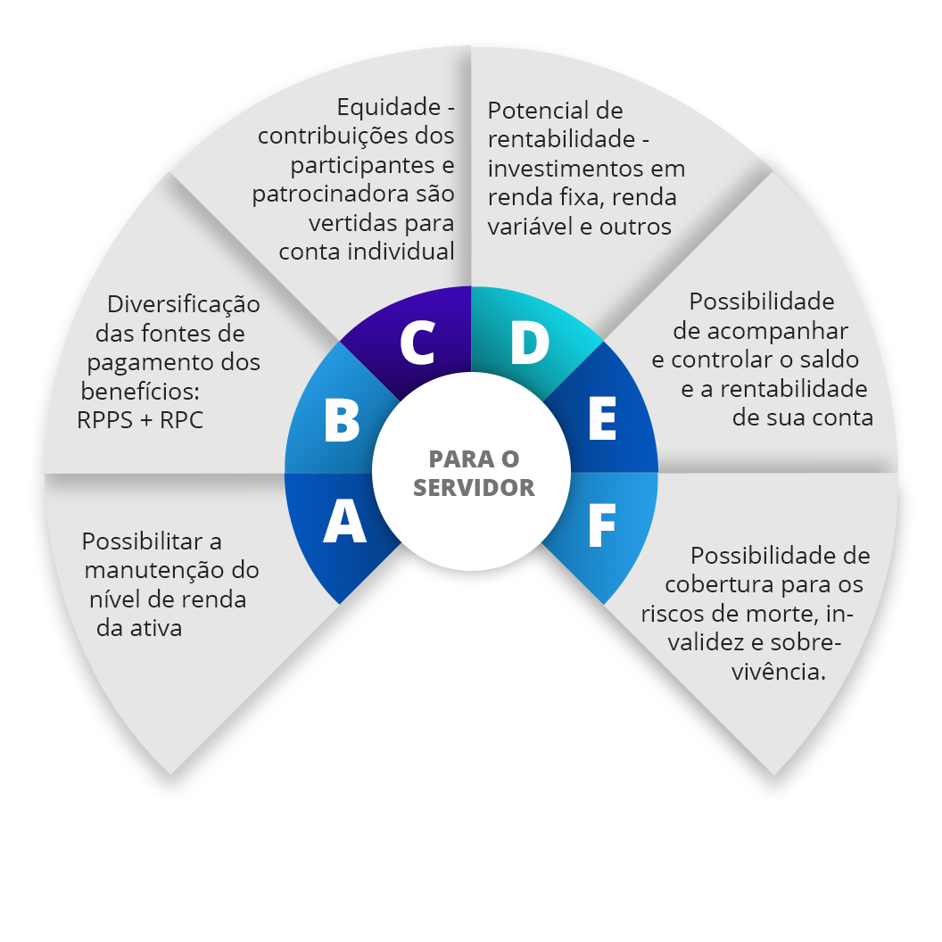
Vantagens da Previdência Complementar
Entenda algumas vantagens do Regime de Previdência Complementar

Slide 16

De que forma o ente pode aderir ao RPC?
1. Aderir plano já existente
2. Criar plano em entidade já existente
3. Criar entidade

Slide 17
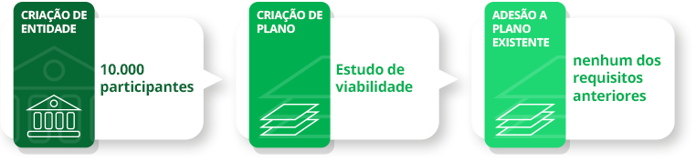
Critérios para criação de plano e entidade
A utilização integral do modelo de regulamento da PREVIC, sem alterações, possibilita que o Regulamento se enquadre no Licenciamento Automático previsto nas instruções e, portanto, a autorização da Previc se dá por meio da emissão de protocolo de sistema informatizado, com aplicação imediata do regulamento

Slide 18
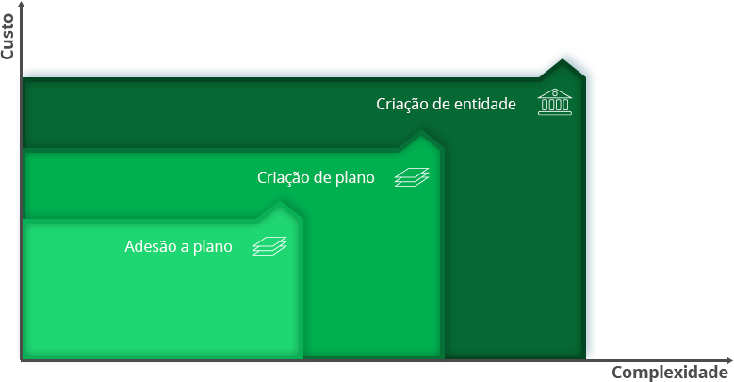
Principais recomendações do Guia
Adesão a planos multipatrocinados:
O Guia recomenda aos Entes, primeiramente, adesão a um plano multipatrocinado por razões de custo e escala de participantes. A criação de entidade é um processo muito complexo e os planos multipatrocinados já oferecem a estrutura pronta, agilizando o processo de implementação do RPC e diminuindo custos.

Slide 19
Principais recomendações do Guia
Processo Seletivo:
Aos Entes, é recomendável que seja feito um processo seletivo para escolha de sua Entidade de Previdência, com ampla divulgação e transparência do processo, bem como que a escolha seja motivada por critérios objetivos.
Cabe ressaltar que o assunto carece de parecer jurídico sobre o tema e, assim, recomenda-se que cada Ente Federativo realize consulta à sua Procuradoria e ao seu Tribunal de Contas, a fim de se certificar desse entendimento. Destaca-se que há necessidade de manifestação do órgão responsável pela supervisão, coordenação e controle do patrocinador para a apresentação dos requerimentos de aprovação de convênio de adesão.

Slide 20






Principais recomendações do Guia
Parâmetros mínimos de escolha de Entidade:
O Guia sugere parâmetros mínimos para escolha da Entidade.
1 2
CARACTERÍSTICAS DO PLANO OFERECIDO
Modelagem do plano e benefícios de riscos. Características do plano e existência dos benefícios de risco (gestão interna ou terceirizada);
Taxa de administração e carregamento;
Plano de custeio do plano;
Política de investimentos do plano;
Custo para implementação do Plano (aporte inicial);
Regulamento e seus procedimentos de alteração.
EXPERIÊNCIA DA ENTIDADE
Avaliar a estrutura de Governança e existência de comitês dos planos. O processo de gestão de Riscos e Controles Internos da Entidade;
Porte/escala: o patrimônio administrado, quantidade de planos, participantes e patrocinadoras. Experiência em planos de Contribuição Definida;
Transparência: informações e canais fornecidos aos patrocinadores e participantes;
Equipe e estrutura técnica.
3
OPERAÇÃO
Estratégias de divulgação e procedimentos de inscrição;
Canais acessíveis de atendimento ao participante;
Compatibilidade de sistemas Patrocinadora e Entidade.

Slide 21
Passo a Passo de Implementação do RPC
Grupo de Trabalho
Levantar perfil da massa de servidores e benefícios a serem oferecidos
Projeto de Lei
Seleção da Entidade de Previdência Complementar
Escolher a forma de instituição do RPC
Discussão
Aprovação
Promulgação
Elaborar processo seletivo
Celebrar convênio de adesão
Elaborar a Minuta de Projeto de Lei
Publicação da aprovação do convênio de adesão pela Previc

Slide 22

Cronograma Estimado para Implantação do RPC
Atenção! Os Municípios de São Paulo precisam agilizar seus processos de instituição do RPC para cumprirem o prazo da EC 103/19. 200 Municípios ainda não implementaram e 8 já instituíram o RPC.
Grupo de trabalho e Propositura do PL
Aprovação e Promulgação do Projeto de Lei
Aprovação do convênio de adesão
Plano de comunicação com os participantes
Prazo de Instituição do RPC
Processo Seletivo
2 meses
6 meses
2 meses
1 mês
1 mês
31/07/2020
13/11/2021
Medidas para instituição do RPC - em torno de 1 ano

Slide 23
Principais recomendações do Guia
Vigência do RPC
Recomenda-se que o início de vigência RPC seja publicação da aprovação celebração do convênio de adesão
É a partir do início de vigência que se aplicará o teto do RGPS ao RPPS aos servidores alcançados pela Lei
Na minuta de PL do Guia, o Ente só poderá nomear novos servidores após a vigência do RPC
A migração somente será possível após a vigência do RPC
Publicação de autorização do Convênio de Adesão
Celebração do Convênio de Adesão
Processo Seletivo
Lei Aprovada
Início de Vigência do RPC
Aplicação do teto aos servidores
Nomeação de novos servidores
Migração
Adesão automática

Slide 24
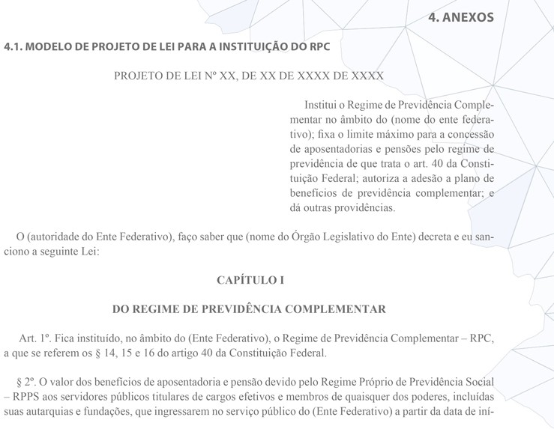
Modelo de projeto de Lei
O Guia apresenta um modelo de Projeto de Lei, o qual o Ente pode utilizá-lo para agilizar seu processo de instituição do Regime.
Também apresenta recomendações no processo de elaboração de Projeto de Lei por temas.
O PL contempla terminologia dos segmentos da aberta e fechada. Dessa forma, o Ente não precisará aprovar nova lei quando da aprovação da Lei Complementar que estabelecerá as regras para EAPC administrarem os planos dos Entes Federativos.
Modelo de Projeto de Lei para a Instituição do RPC (atualizado em 20/08/20)

Slide 25
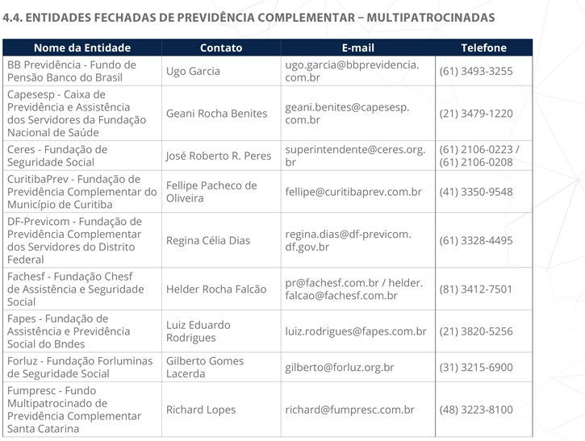

Lista de Entidades Multipatrocinadas
O Guia apresenta listagem de Entidades Multipatrocinadas para que os Entes possam entrar em contato e conhecê-las.
Foram listadas as Entidades que apresentaram interesse em administrar os planos dos Entes.
Há mais de 40 Entidades na lista.
Lista das Entidades Fechadas de Previdência Complementar – Multipatrocinadas

Slide 26
ATENÇÃO! Questionário de Acompanhamento de Implantação do RPC
Com o objetivo de acompanhar e orientar os Regimes Próprios de Previdência Social quanto às adequações dos Entes Federativos à Emenda Constitucional nº 103, de 12 de novembro de 2019, a Secretaria de Previdência elaborou um QUESTIONÁRIO que visa conhecer o andamento dessas adequações pelos entes federativos.
O ideal é que seu preenchimento seja mensal pelos RPPS, de modo a permitir que tal acompanhamento seja tempestivo por parte da SPREV.
O formulário possui 20 perguntas que estão relacionadas à criação do Regime de Previdência Complementar, adequação das alíquotas e rol de benefícios e da unidade gestora única, bem como as alterações relacionadas ao plano de benefícios dos RPPS.
A resposta à pesquisa, possibilitará que a Secretaria de Previdência possa direcionar a orientação aos RPPS no cumprimento dos prazos para as adequações. A participação de todos os RPPS é de grande relevância!!
ACESSE AQUI: bit.ly/pesquisasprevec103
Em caso de dúvidas no preenchimento deste questionário, favor entrar em contato pelo endereço de e-mail surpc.cgeac@previdencia.gov.br, ou pelo telefone (61) 2021-5555.

Slide 27


Documentos disponibilizados pela Secretaria da Previdência - SURPC
Para baixar o Guia da Previdência Complementar dos Entes Federativos, acesse: www.gov.br/previdencia
Acesse também a Coletânea de Normas de Previdência Complementar:
www.gov.br/previdencia

Slide 28

Curso EAD de Previdência Complementar
O Ministério da Economia oferece curso à distância gratuito sobre previdência complementar básica no link: https://www.escolavirtual.gov.br/curso/183
Conhecimento das Noções básicas do funcionamento da Previdência Complementar.
Outras fontes de informação sobre Previdência Complementar:
Previc - http://www.previc.gov.br/;
Abrapp - http://www.abrapp.org.br/.

Slide 29

Encerramento
Muito Obrigado!
Subsecretaria do Regime de Previdência Complementar

